Slide 1


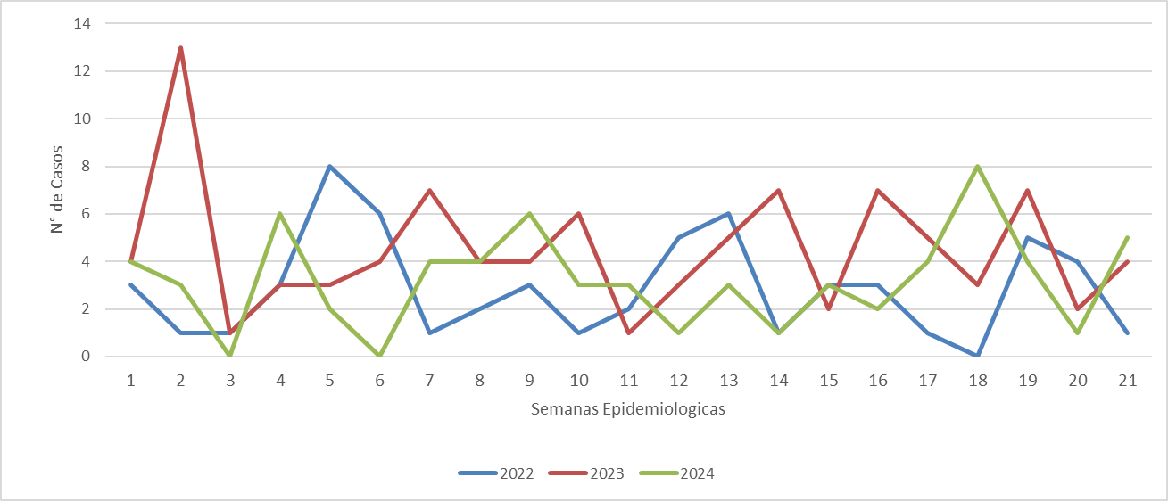
INFORME DE EVENTO
INTOXICACIONES POR SUSTANCIAS QUIMICAS
Periodo Epidemiológico (Sem 21) - 2024
67
No. de casos
Durante los últimos 3 años el evento a semana epidemiológica 21 ha presentado un comportamiento con fluctuaciones, con pico máximo en número de casos (n= 13) en sem 2 del año 2023, seguido de sem 5 del año 2022 con (n=8) y al comparar con el año inmediatamente anterior presenta una disminución del 29,4%, equivalente en número absoluto en diferencia de 28 casos. Respectivamente.
COMO SE COMPORTA EL EVENTO
Sem 21 2024: 67
Sem 21 2023:95
Sem 21– 2022: 60
Fuente Sivigila 2022-2024

Slide 2
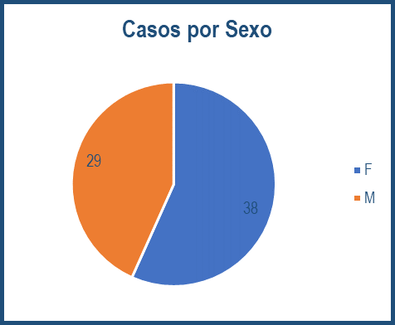
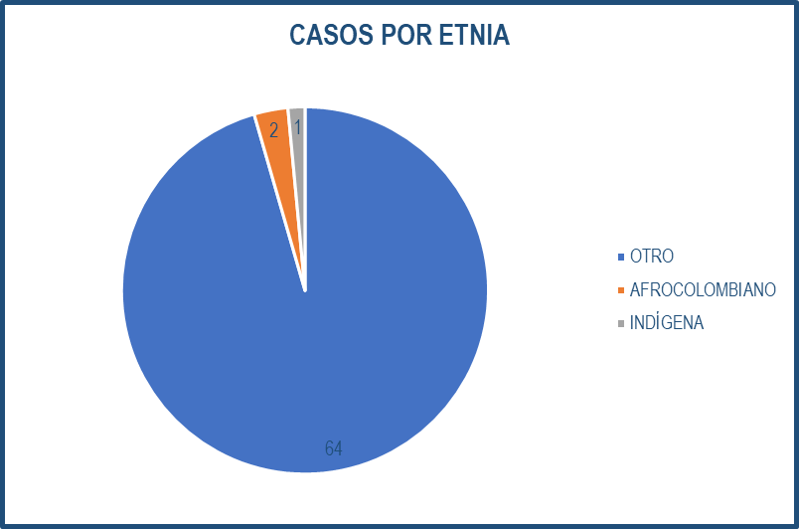
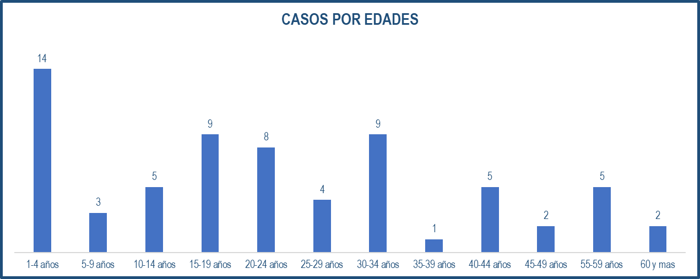
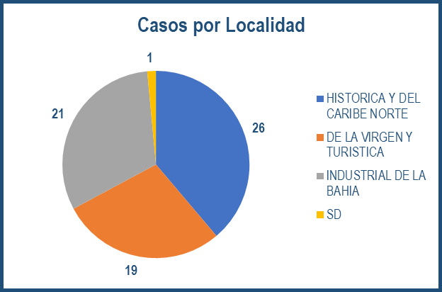
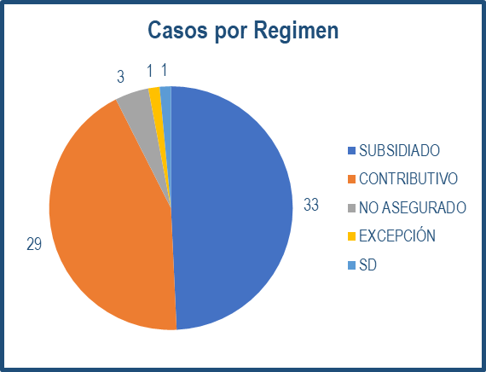
COMPORTAMIENTO DEMOGRAFICO
INFORME DE EVENTO
Fuente Sivigila web 2024
Teniendo en cuenta la distribución en la notificación de intoxicaciones por sustancias químicas según los factores demográficos y sociales se denota, que el 56,7% (n=38) representa en mayor proporción de casos en el sexo femenino; el grupo etario de mayor registro esta, entre 1 -4 años con un 21% (n=14), Seguido de 15-19 años con un 13% (n=9), y 20-24 ; con un 12% (n=8), según el tipo de régimen se registra mayor proporción en el subsidiado con un 49,3% (n=33), seguido del contributivo con un 43,3% (n=29), según pertenencia étnica Otros con el 95.5% (n=64), en localidad de ocurrencia con 38,8% (n=26) del total de casos Histórica y del caribe norte.

Slide 3
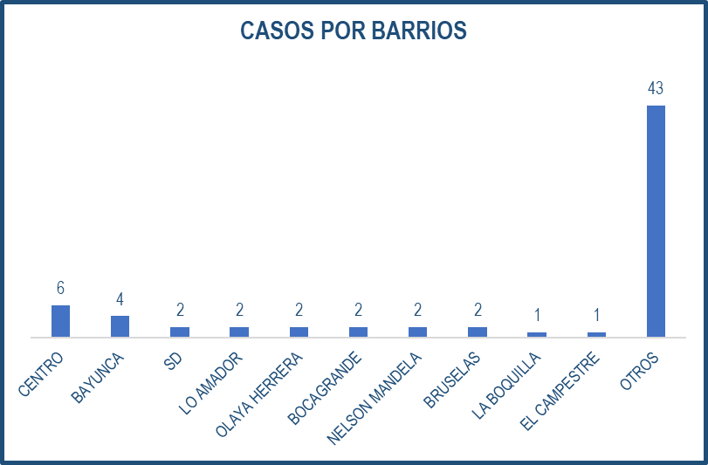
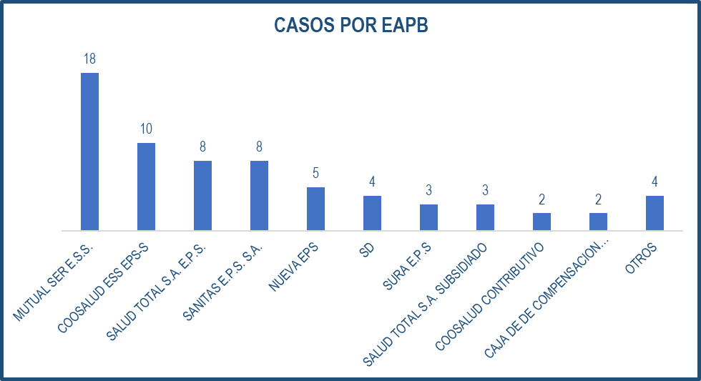
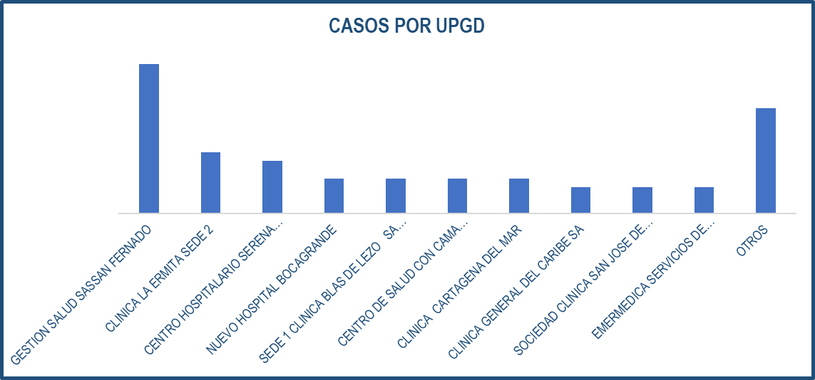
NOTIFICACION POR BARRIOS - EAPB - UPGD
INFORME DE EVENTO
Fuente Sivigila web 2024
Fuente Sivigila web 2024
Teniendo en cuenta la notificación de Intoxicación por sustancias químicas Ocurridas en los Barrios; Representan la mayor proporción con el 8,9% (n=6 Centro, seguido de bayunca con un 5,9% (n=4), lo amador, Olaya, Bruselas y Nelson Mandela con un 3% (n=2),. Respectivamente.
Teniendo en cuenta el número de casos de Intoxicaciones presentados por afiliación a EAPB, se evidencia la EAPB Mutual SER registra el mayor número de casos con un 26,8% (n=18), seguido de Coosalud con un 15% (n=10), ..
tabla 3
Teniendo en cuenta las Unidades Primarias Generadoras de Datos (UPGD) el mayor registro de atención de casos por intoxicaciones ha sido en Gestión Salud San Fernando con un 25,3% (n=17); seguido de Clínica la Ermita Sede 2 con un 10,4 (n=7) y centro hospitalario serena del mar con un 8.9% (n=6). Respectivamente.
Fuente Sivigila web 2024

Slide 4
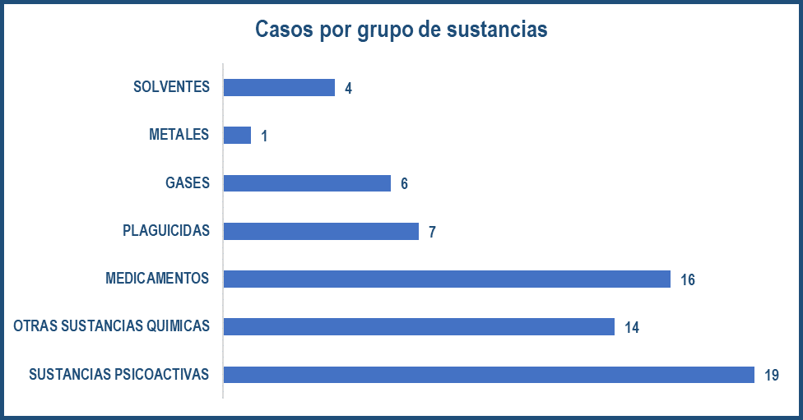
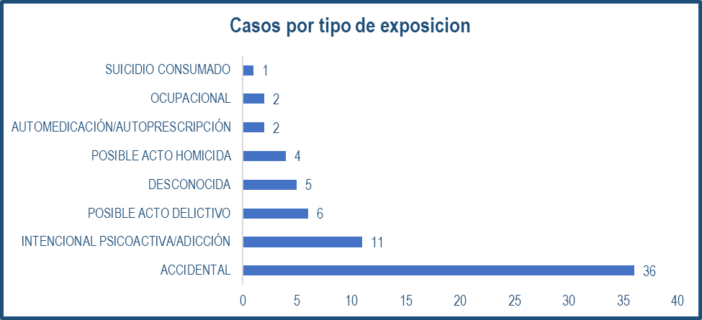
CASOS POR GRUPO DE SUSTANCIAS Y TIPO DE EXPOSICION
INFORME DE EVENTO
Teniendo en cuenta el comportamiento del evento de las Intoxicaciones por sustancias químicas según el grupo de sustancia se observa el mayor número de casos; ha sido a Sustancias Psicoactivas con un 28% (n=19), seguido de medicamentos con un 24% (n=16) y otras sustancias químicas con el 21% (n=14).Respectivamente.
Fuente Sivigila web 2024
Según el tipo de exposición al producto consumido la mayor proporción fue accidental con el 53,7% (n=36) del total de casos, seguido Intencional Psicoactiva/adicción con un 16,4 (n=11).Respectivamente
Fuente Sivigila web 2024

Slide 5
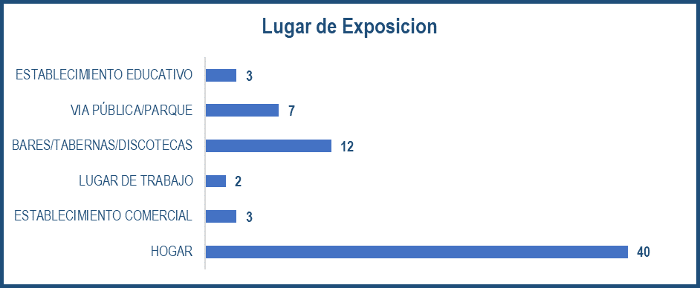
CASOS LUGAR DE EXPOSICION
INFORME DE EVENTO
El lugar donde más han ocurrido los casos de intoxicación por sustancia química es en el Hogar con un 59,7% (n=40), seguido de Bares y tabernas con un 17,9% (n=12).
Fuente Sivigila web-2024
Análisis de Indicadores por protocolo
NOMBRE DEL INDICADOR | RESULTADO | INTERPRETACION DEL RESULTADO
Tasa de incidencia intoxicaciones por sustancias químicas | 6,3 | La tasa de incidencia de intoxicación por sustancias químicas es de 6,3 por cada 100.000 habitantes.
Porcentaje de casos notificados con confirmación por laboratorio de Intoxicaciones por metanol (bebida alcohólica adulterada - metanol) | 0 | Del total de casos notificados en intoxicación por metanol por bebida alcohólica adulterado - metanol, el 0 % corresponden a casos confirmados por laboratorio.
Porcentaje de brotes en población cerrada/confinada con investigación epidemiológica de campo. | 0 | Del total de brotes ocurridos en población cerrada/confinada de intoxicación por sustancias químicas el 0 % corresponden a brotes con investigación epidemiológica de campo realizada.

Slide 6


INFORME DE EVENTO
PROGRAMA DE VIGILANCIA EN SALUD PÚBLICA
DEPARTAMENTO ADMINISTRATIVO DISTRITAL DE SALUD DADIS
ALEX ALBERTO TEJADA NUÑEZ
Director DADIS
MÓNICA JURADO MARQUEZ
Director operativo de salud pública
EVA MASIEL PEREZ TORRES
Líder programa de vigilancia en salud pública
ELABORADO POR
ADRIANA GONZALEZ
Profesional Especializado

